Slide 1

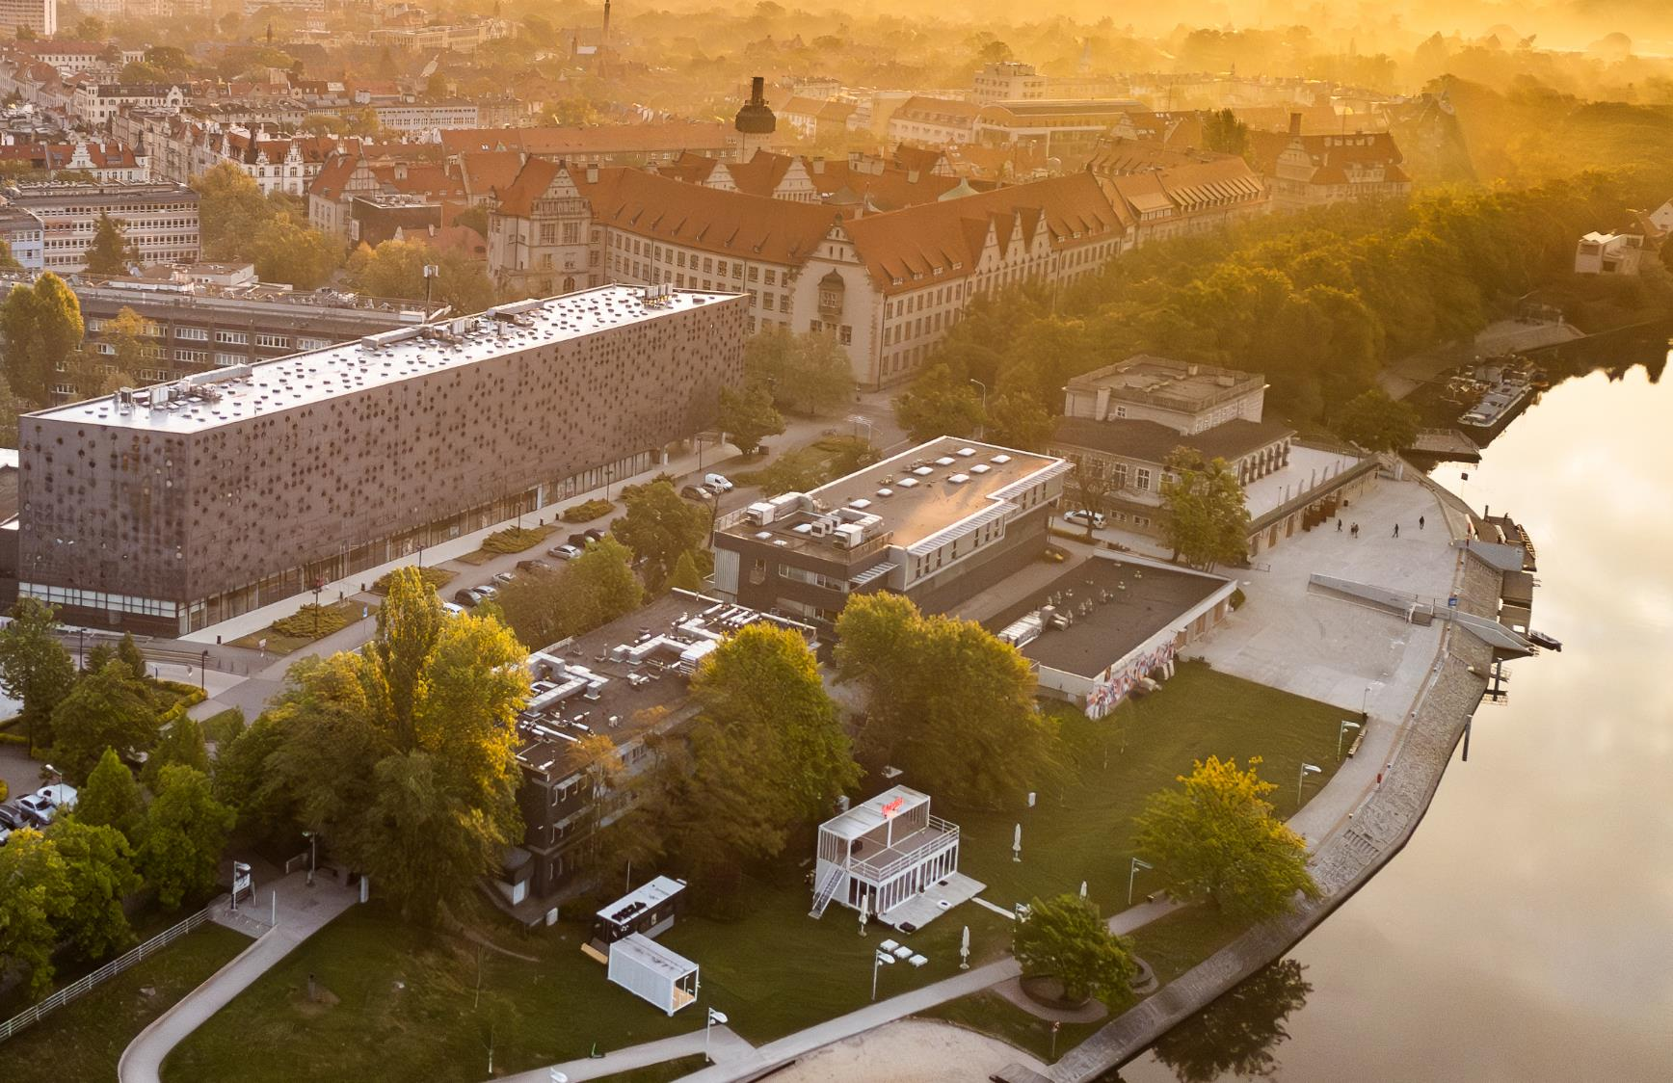
Slajd tytułowy. Politechnika Wrocławska
Politechnika Wrocławska

Slide 2


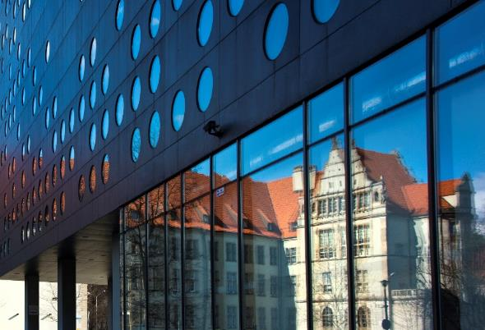
Politechnika Wrocławska
Politechnika Wrocławska
  Dzisiejsza Politechnika Wrocławska jest spadkobiercą materialnego dorobku niemieckiej Königliche Technische Hochschule Breslau oraz intelektualnego i naukowego Politechniki Lwowskiej. Uczelnia pod nazwą Politechnika Wrocławska funkcjonuje od 1945 roku. Jej twórcami
  i organizatorami byli uczeni lwowscy oraz warszawscy.
  Politechnika Wrocławska należy do największych
  i najlepszych politechnik w kraju – na 14 wydziałach
  we Wrocławiu oraz filiach w Jeleniej Górze, Wałbrzychu
  i Legnicy, pod kierunkiem 2400 nauczycieli akademickich, kształci się ponad 21 tysięcy studentów, w tym prawie 900 osób w Szkole Doktorskiej.
  Od 2014 r. przy Politechnice Wrocławskiej działa Akademickie Liceum Ogólnokształcące.
Notes:
Stan na 30.10.2025

Slide 3

Politechnika w liczbach
Politechnika w liczbach
222
profesorów
76
różnych kierunków
kształcenia
2 400
nauczycieli akademickich
21 000
studentów
w tym
900
doktorantów
61
osób na liście TOP 2% najlepszych naukowców
na świecie
596
pracowników dydaktycznych
1710
badawczo-dydaktycznych
108
badawczych
35
programów
w języku angielskim
14
dyscyplin naukowych
w ramach
1 300
cudzoziemców
na pełen cykl kształcenia
4
dziedzin naukowych
Notes:
61 osób na głównej liście („career”) i 51 w zestawieniu za rok 2024 („single year”)
W sumie na liście TOP 2%, zawierającej nazwiska naukowców, których publikacje są najczęściej cytowane przez innych autorów, sklasyfikowano aż 81 osób z naszej uczelni.

Slide 4
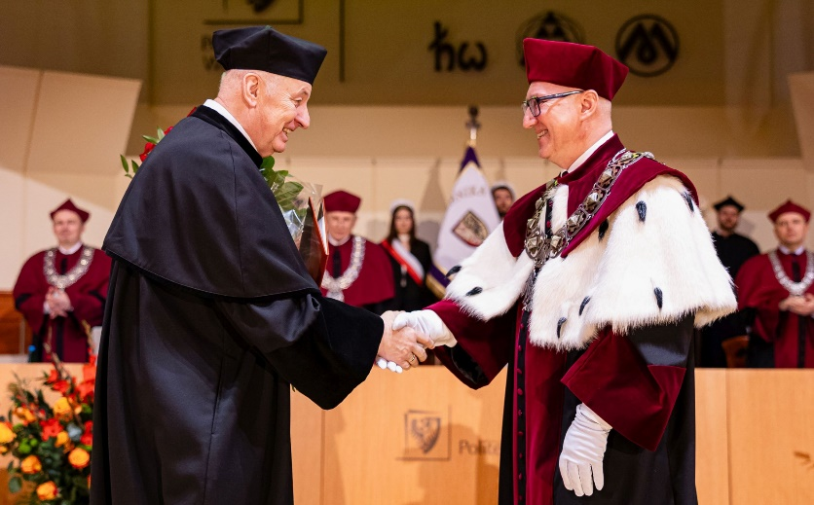
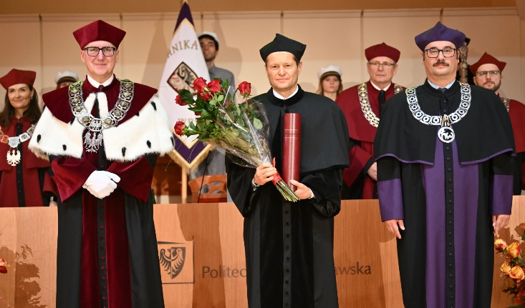
Doktorzy Honoris Causa
Doktorzy Honoris Causa
Shigeru Ban
José Manuel Barroso
Daniel Józef Bem
Horst Berthold
Eckhard Beyer
Georgij Konstantynowicz
Boreskow
Andrzej Burghardt
Philippe Busquin
Jerzy Buzek
Gabriel Crean
Eugeniusz Dembicki
Georgij Iwanowicz Denisenko
Karel Duŝek
Rafał Dutkiewicz
Kurt Feser
Alfred Forchel
Elbert Kirtley Fretwell
Kardynał Henryk Gulbinowicz
Henryk Hawrylak
Stanisław Hückel
Giennadij Aleksiejewicz Jagodin
Andrzej Jellonek
Bogusława Jeżowska-
-Trzebiatowska
Moisey I. Kaganov
Alan R. Katritzky
Igor Ignacy Kisiel
Joseph Klafter
Jan Kmita
Ferenc Krausz
Stanisław Kulczyński
Krzysztof Kurzydłowski
Philippe Lebrun
Stanisław Lem
Jerzy Leszczyński
Nikołaj Nikołajewicz Malinin
Marja Makarow
Achim Mehlhorn
Jean Meinnel
Angela Merkel
Gerard Mourou
Anatolij Nikołajewicz
Minkiewicz
Kazuo Nakamoto
Reimund Neugebauer
Jean Nougaro
Volodymir V. Panasyuk
Zdzisław J. Pręgowski
Ilya Prigogine
Günter Pritschow
Bengt Ranby
Błażej Roga
Jurij Rudawski
Wacław Franciszek Sierpiński
Jerzy Ignacy Skowroński
Dionizy Smoleński
Joachim Klaus Strzodka
Frans Louis H. M. Stumpers
Karol Széchy
Zygmunt Szparkowski
Władysław Ślebodziński
Ryszard Tadeusiewicz
Hamadoun I. Touré
Jan Trojak
Włodzimierz Trzebiatowski
Kazimierz Urbanik
Zenon Wiłun
Andrzej Wiszniewski
Wojciech Witkiewicz
Władysław Karol Włosiński
Michel Virlogeux
Maciej Żylicz
prof. Maciej Żylicz, rok nadania: 2025, były wieloletni prezes Fundacji
na rzecz Nauki Polskiej, wybitny biochemik i biolog molekularny
prof. Ferenc Krausz, rok nadania: 2024, dyrektor Instytutu Optyki Kwantowej Maxa Plancka, twórca fizyki attosekundowej i laureat Nagrody Nobla z fizyki w 2023 r.
Notes:
Tytuły doktora honoris causa nadane przez Politechnikę Wrocławską pwr.edu.pl/uczelnia/informacje-ogolne/historia-i-rozwoj/osobistosci/doktorzy-honoris-causa

Slide 5





Politechnika w rankingach
Politechnika w rankingach
Ranking Uczelni Wyższych Perspektywy 2025
7. miejsce w rankingu uczelni akademickich
4. miejsce w rankingu uczelni technicznych
The Center for World University Ranking 2025-2026
13. miejsce w rankingu polskich uczelni i jednostek badawczych
382. miejsce w Europie
THE World University Rankings by subject 2025
Computer Science (pozycje 801-1000)
Engineering (801-1000)
Physical Sciences (1001+)
Business and economics (600-800)
Times Higher Education Interdisciplinary Science Rankings 2026
1. miejsce w Polsce, 190. miejsce wśród wszystkich uczelni

Slide 6
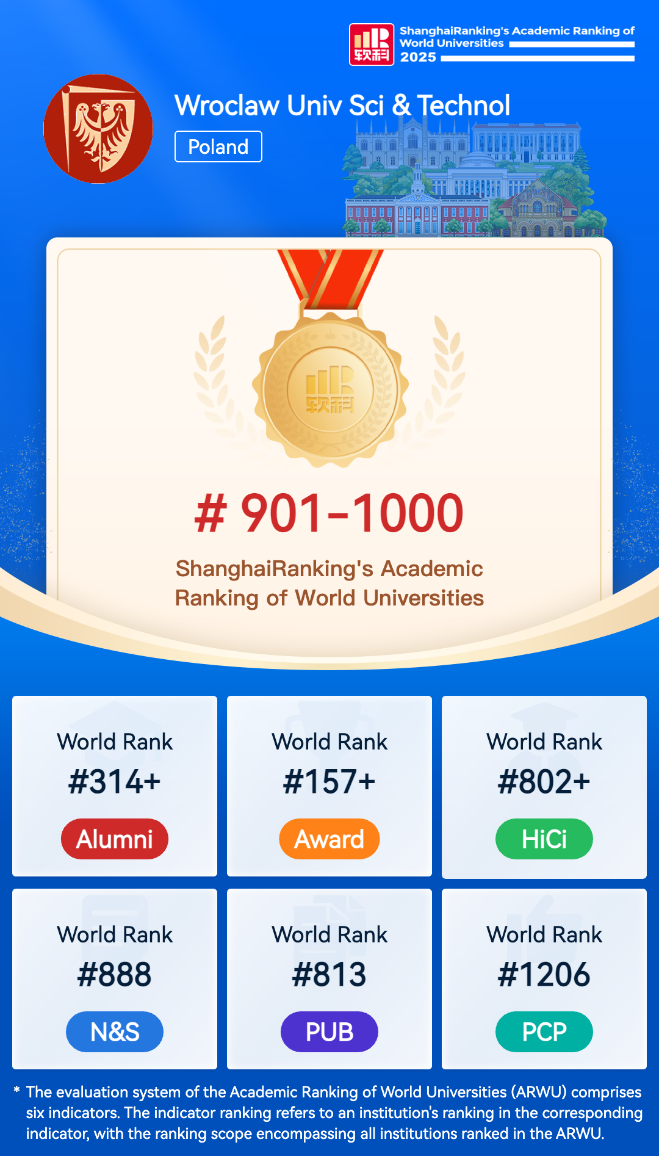

Politechnika w rankingach
Politechnika w rankingach
Shanghai Academic Ranking of World Universities (ARWU) 2025
pozycja w przedziale miejsc 901-1000 na świecie
2. miejsce w zestawieniu polskich uczelni technicznych
Shanghai Global Ranking of Academic Subjects 2025
dyscyplina budownictwo – 112. miejsce na świecie,
1. miejsce w Polsce, 28. miejsce w Europie
dyscyplina inżynieria materiałowa – 233. miejsce na świecie,
1. miejsce w Polsce, 45. miejsce w Europie
dyscyplina elektrotechnika i elektronika – 416. miejsce na świecie,
1. miejsce w Polsce, 137. miejsce w Europie
dyscyplina informatyka – 477. miejsce na świecie, 2. miejsce w Polsce, 164. miejsce w Europie
dyscyplina technologia pomiarowa – 283. miejsce na świecie,
5. miejsce w Polsce, 60. miejsce w Europie

Slide 7

Politechnika w rankingach
Politechnika w rankingach
Best Global Universities 2025-2026
5. miejsce wśród polskich uczelni technicznych,
461. pozycja w Europie i 1 346 na świecie.
U.S. News Best Global Universities Subject Rankings
Mechanical Engineering (199. pozycja na świecie)
Optics (244. pozycja globalnie, 3. miejsce w Polsce)
Energy and Fuels (362. miejsce na świecie, 2. miejsce w Polsce).

Slide 8

Politechnika w rankingach QS World University Rankings 2025
Politechnika w rankingach
QS World University Rankings 2026
10. miejsce w rankingu polskich uczelni
28. miejsce w rankingu uczelni z krajów Europy Wschodniej
343. miejsce wśród europejskich uczelni
QS World University Rankings by Subject 2025
Engineering and Technology – 304. miejsce, 2. miejsce w rankingu polskich uczelni
Natural Sciences – 393. miejsce, 4. miejsce w rankingu polskich uczelni
Dyscypliny:
Mechanical Engineering – (251-300), 2. miejsce w kraju
Electrical and Electronic Engineering – (251-300), 2. miejsce w kraju
Chemical Engineering – (351-400), 3. miejsce w kraju
Computer Sciences and Information Systems – (451-500), 4. miejsce w kraju
Material Sciences – (251-300), 2. miejsce w kraju
Mathematics – (351-400), 4. miejsce w kraju
Chemistry – (501-550), 5. miejsce w kraju
Physics & Astronomy – (401-450), 5. miejsce w kraju

Slide 9
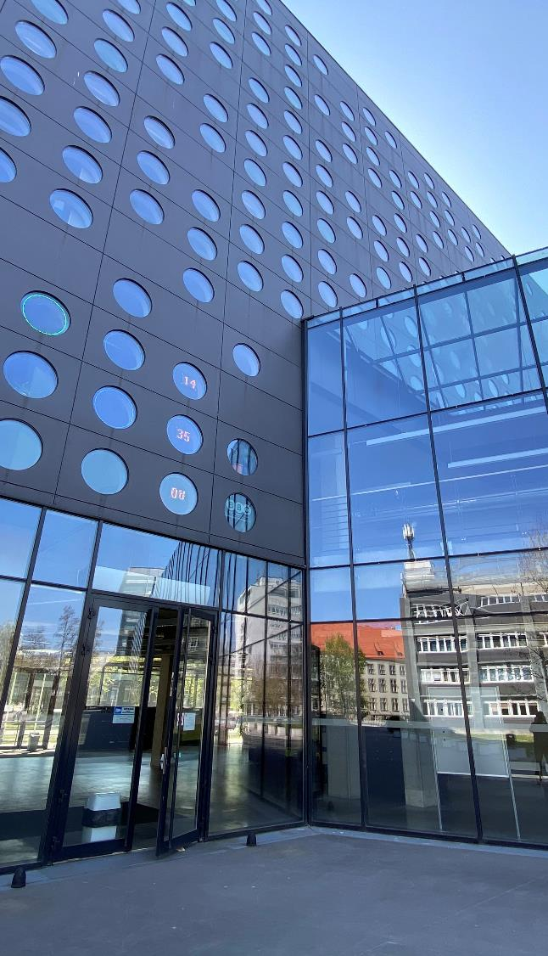
Kluczowe obszary strategiczne
Kluczowe obszary strategiczne
Politechnika Wrocławska definiuje pięć kluczowych obszarów strategicznych, które są niezbędne do realizacji misji i wizji Uczelni oraz wspierania
i promowania jej wartości:
kształcenie
badania i innowacje
współpraca z otoczeniem
społeczność
infrastruktura.

Slide 10

Kształcenie
Kształcenie

Slide 11

Dyscypliny naukowe
Dyscypliny naukowe
Politechnika Wrocławska prowadzi badania w czterech dziedzinach nauk inżynieryjno-technicznych, ścisłych i przyrodniczych, medycznych
i o zdrowiu oraz społecznych:
architektura i urbanistyka
automatyka, elektronika, elektrotechnika i technologie kosmiczne
informatyka techniczna i telekomunikacja
inżynieria biomedyczna
inżynieria chemiczna
inżynieria lądowa, geodezja i transport
Inżynieria materiałowa
inżynieria mechaniczna
inżynieria środowiska, górnictwo i energetyka
nauki medyczne
matematyka
nauki chemiczne
nauki fizyczne
nauki o zarządzaniu i jakości

Slide 12


Wydział Architektury
Wydział Architektury
Kierunki studiów:
Architektura
Architektura w j. angielskim
Gospodarka przestrzenna
„Wrocław to miasto ciekawych pomysłów
i ciągłych zmian, dlatego bardzo mile wspominam
studia na tutejszym Wydziale Architektury.
Zainspirowały mnie i wyznaczyły
kierunek życia zawodowego”.
Krzysztof Basiński
własna Pracownia Projektowa SPAZIO

Slide 13


Wydział Budownictwa Lądowego i Wodnego
Wydział Budownictwa
Lądowego i Wodnego
Kierunki studiów:
Budownictwo
Budownictwo w j. angielskim
Advanced Solid Mechanics
„Dobry inżynier jest na wagę złota!
Absolwenci Budownictwa są kreatywni, znają języki, są przygotowani do rozwiązywania złożonych problemów projektowych, organizacyjnych i technologicznych, a także do kierowania wykonawstwem wszelkich typów obiektów budowlanych. Szeroki dostęp do nowoczesnych technologii pozwala na bieżąco poznawać świat budownictwa. Sukcesem kadry wykładowców jest to, że absolwenci potrafią odnajdywać się w nowych sytuacjach, radzą sobie z nowymi problemami i stają się doskonałymi specjalistami w swojej dziedzinie”.
Jarosław Pietruszko
„Arkop” Przedsiębiorstwo Budowlano-Handlowe
Krzysztof Pianowski i S-ka

Slide 14

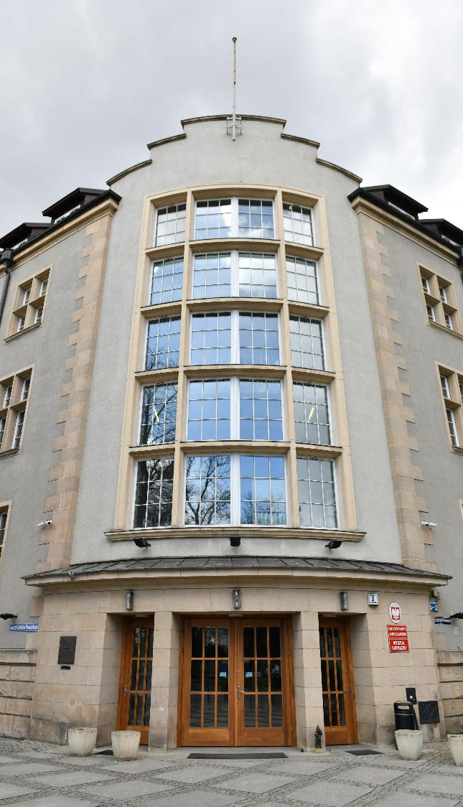
Wydział Chemiczny
Wydział Chemiczny
Kierunki studiów:
  Biotechnologia
  Chemia
  Chemia i analityka przemysłowa
  Inżynieria chemiczna i procesowa
  Chemia i inżynieria materiałów
  Inżynieria materiałowa
  Technologia chemiczna
  Chemical Nano-Engineering
  Sustainable Biomass and Bioproducts Engineering
  Urban Mining – inżynieria recyklingu (kierunek wspólny z W6)
  Advanced Nano and Biomaterials-MONABIPHOT
  Biosciences
  Chemical Engineering and Technology
„Ukończyłam Biotechnologię ze specjalnością Chemia środowiska.
Studia nauczyły mnie przede wszystkim logicznego myślenia
i wyciągania konkretnych wniosków.
Wydział Chemiczny oferuje szeroką, szczegółową i przydatną wiedzę chemiczną oraz uczy samodzielnej pracy. Ponadto liczne zajęcia laboratoryjne zapewniają pozyskanie wiedzy praktycznej.
Pracę w laboratorium analitycznym zaczęłam od razu po obronie”.
Ewa Wieczorkiewicz
absolwentka Wydziału Chemicznego PWr

Slide 15
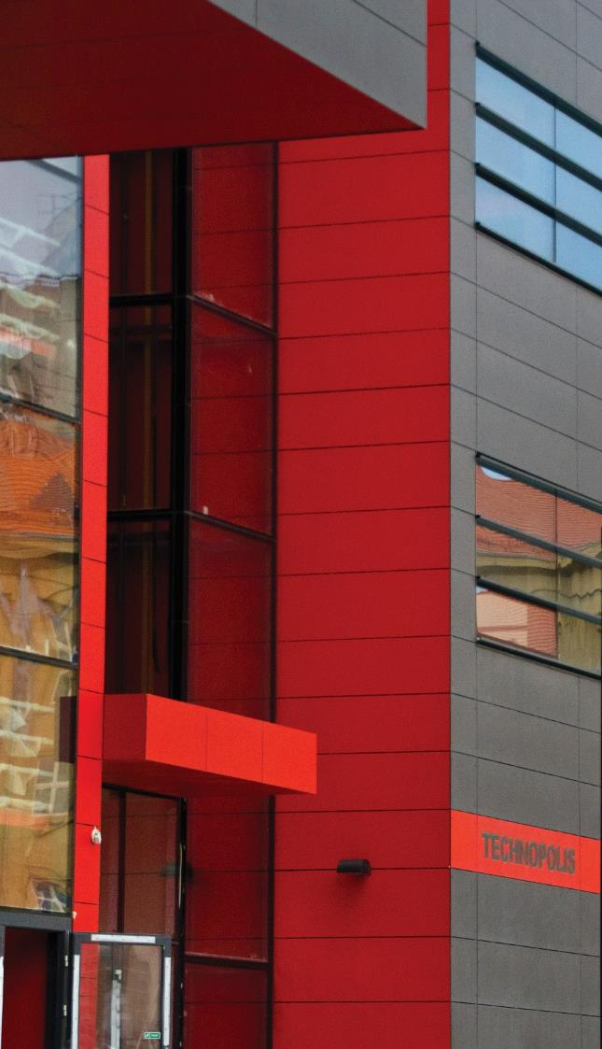

Wydział Informatyki i Telekomunikacji
Wydział Informatyki
i Telekomunikacji
Kierunki studiów:
Cyberbezpieczeństwo
Informatyczne systemy automatyki
Informatyka algorytmiczna (w j. polskim)
Informatyka stosowana (w j. polskim i angielskim)
Informatyka techniczna (w j. polskim i angielskim)
Inżynieria systemów
Sztuczna inteligencja
Teleinformatyka
Telekomunikacja
Zaufane systemy sztucznej inteligencji
Sztuczna inteligencja (I stopień, nowy kierunek 2025/2026)
„Wybrałam Informatykę na Politechnice Wrocławskiej gdyż studia na tej uczelni
są moim zdaniem bardzo dobrze dopasowane do potrzeb rynku pracy. Pracuje tu przyjazna kadra, która nie utrudnia studiowania, jest pomocny dziekanat, do którego nie strach chodzić. Jest dużo zajęć praktycznych oraz przedmioty przybliżające nowe technologie.
Myślę, że studia te świetnie przygotowały mnie do pracy, którą wykonuję.
Obecnie pracuję na stanowisku Samodzielny Programista
i Projektant (Professional) w VOLVO IT Polska”.
Ewa Miernik
absolwentka PWr

Slide 16


Wydział Elektryczny
Wydział Elektryczny
Kierunki studiów:
  Automatyka przemysłowa
  Elektrotechnika (w j. polskim i angielskim)
  Elektromobilność
  Elektromechatronika
„Skończyłem Elektrotechnikę ze specjalizacją Control in Electrical Power Engineering.
Wybór anglojęzycznych studiów dał mi możliwość kształcenia się za granicą na programie podwójnego dyplomowania z Ryerson University (Kanada). Obecnie podjąłem pracę w firmie z branży energetycznej, gdzie znajomość technicznego języka angielskiego jest podstawą.
Studia anglojęzyczne bezdyskusyjnie pomogły mi w szybkim zdobyciu pracy
w dziedzinie kształcenia, z której niewątpliwie jestem zadowolony”.
Robert Pliszczak
absolwent Wydziału Elektrycznego PWr

Slide 17

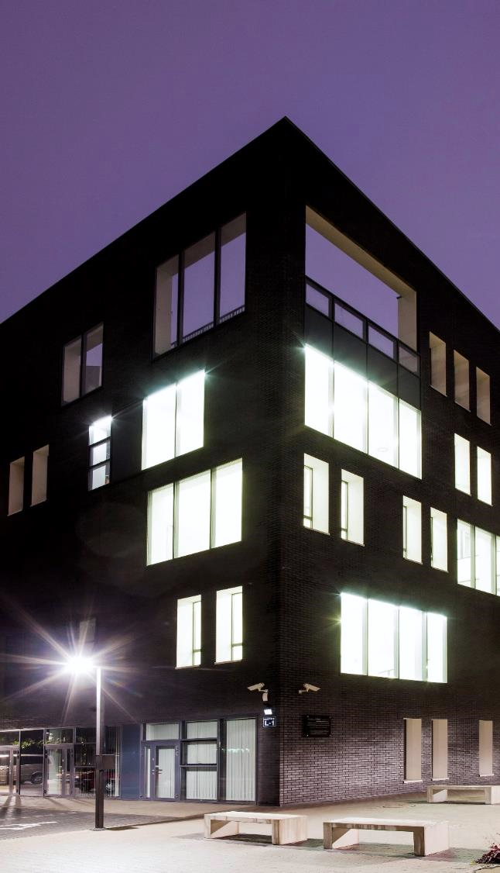
Wydział Geoinżynierii, Górnictwa i Geologii
Wydział Geoinżynierii,
Górnictwa i Geologii
Kierunki studiów:
  Bezpieczeństwo i higiena pracy
  Geodezja i kartografia
  Geologia stosowana
  Górnictwo i geologia (w j. polskim i angielskim)
  Geoinformatyka
  Geoenergetyka
  Inżynieria surowców mineralnych
Największym atutem wydziału jest to, że absolwent staje się nie tylko specjalistą-inżynierem
w zakresie geodezji, geologii, ekologii, zarządzania czy ekonomii, lecz również najlepszej klasy specjalistą od kierowania zespołami ludzi. Innowacyjne nauczanie kadry wykładowców powoduje, że studenci zdobywają wiadomości niezbędne do skutecznego zarządzania projektami w różnych branżach. Osiągamy sukcesy poprzez umiejętne pojmowanie
struktury i właściwości środowiska, w którym pracujemy.
Panie o umysłach ścisłych znajdą tu coś dla siebie.
Przez wiedzę do sukcesu. Polecam!
Joanna Kubińska
absolwentka Wydziału Geoinżynierii, Górnictwa i Geologii PWr

Slide 18
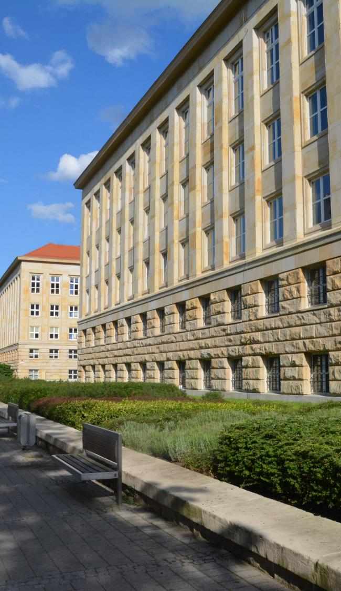

Wydział Inżynierii Środowiska
Wydział Inżynierii Środowiska
Kierunki studiów:
  Inżynieria środowiska (w j. polskim i j. angielskim)
  Gospodarka o obiegu zamkniętym i ochrona klimatu
  Environmental Quality Management
  Neutralność klimatyczna
„Jeszcze na V roku studiów znalazłem pracę
w firmie projektującej i wykonującej fontanny i baseny.
Trochę się obawiałem, czy nadążę za kolegami, którzy pracowali tam kilka lat.
Na szczęście okazało się, że mimo iż na wydziale nie uczą o fontannach i basenach,
obiekty te składają się z takich samych części jak Stacja Uzdatniania Wody.
Często zaglądam do starych wykładów, gdy mam policzyć straty w układzie
lub dobrać pompę. Plusów mojej pracy jest więcej: po odbiorze basenu
jest obowiązkowa kąpiel, po odbiorze stacji tego nie ma”.
Izydor Jaszczak
absolwent Wydziału Inżynierii Środowiska PWr

Slide 19

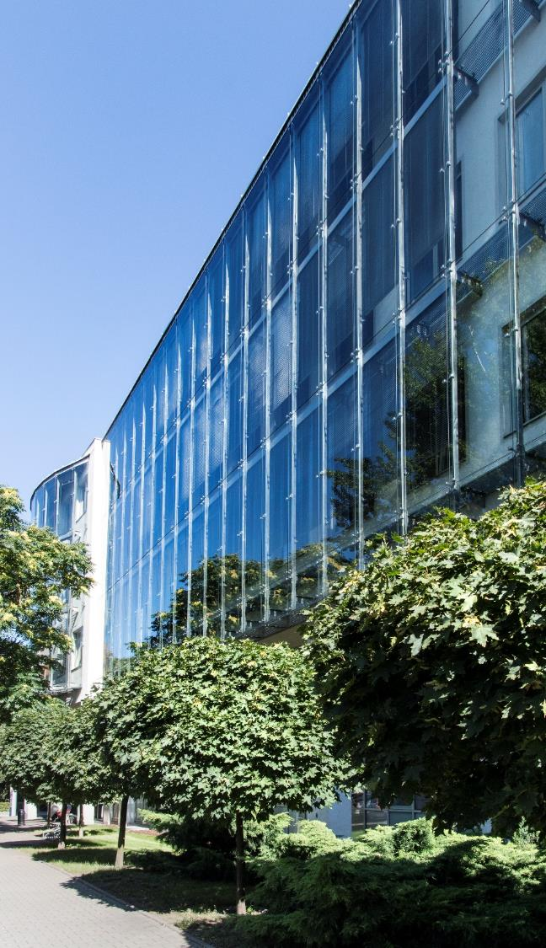
Wydział Zarządzania
Wydział Zarządzania
Kierunki studiów:
  Zarządzanie (w j. polskim i angielskim)
  Inżynieria zarządzania
Wydział Zarządzania zawdzięcza wysoką pozycję doskonałej kadrze dydaktyczno-naukowej, rozbudowanemu zapleczu technicznemu i ścisłej współpracy z biznesem.
Kierunki Zarządzanie i Inżynieria Zarządzania spełniają kryteria
nowoczesnego kształcenia i zdobyły certyfikat „Studia z przyszłością”.
Na wydziale odbywają się cykliczne spotkania AMA – Ask Me Anything
oraz seria wykładów pt. „Praktyczna strona biznesu”, na których poruszane są
najbardziej popularne problemy zarządzania w przedsiębiorstwach.

Slide 20
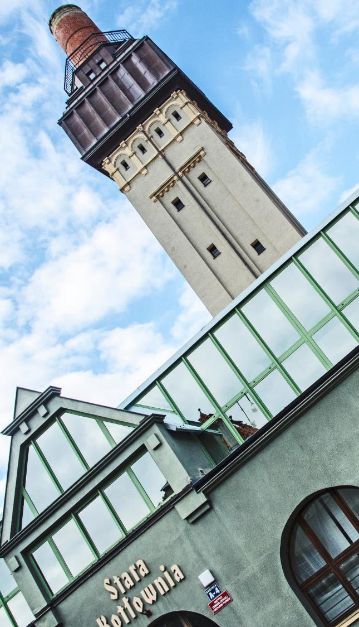

Wydział Mechaniczno-Energetyczny
Wydział
Mechaniczno-Energetyczny
Kierunki studiów:
  Energetyka (w j. polskim i angielskim)
  Energetyka jądrowa
  Lotnictwo i kosmonautyka
  Odnawialne źródła energii
  Mechanika i budowa maszyn energetycznych
„Ukończyłem Energetykę o specjalności Budowa i eksploatacja systemów
energetycznych. Pod tą skomplikowaną nazwą kryje się bardzo ciekawa
dziedzina nauki, traktująca o możliwościach i technikach wykorzystywania
paliw kopalnych (m.in. węgla) do celów energetycznych. Konwersja energii z węgla niesłusznie stała się zjawiskiem społecznie niewygodnym. Po pięciu latach studiów przekonałem się, że wbrew powszechnym opiniom węgiel może być wykorzystywany
do celów energetycznych i nie obciążać nadmiernie środowiska naturalnego.
Teraz wraz z kolegami z zakładu pracuję
m.in. nad czystymi technologiami węglowymi (CCT)”.
dr hab. inż. Krzysztof Czajka, prof. uczelni
pracownik naukowy Politechniki Wrocławskiej

Slide 21

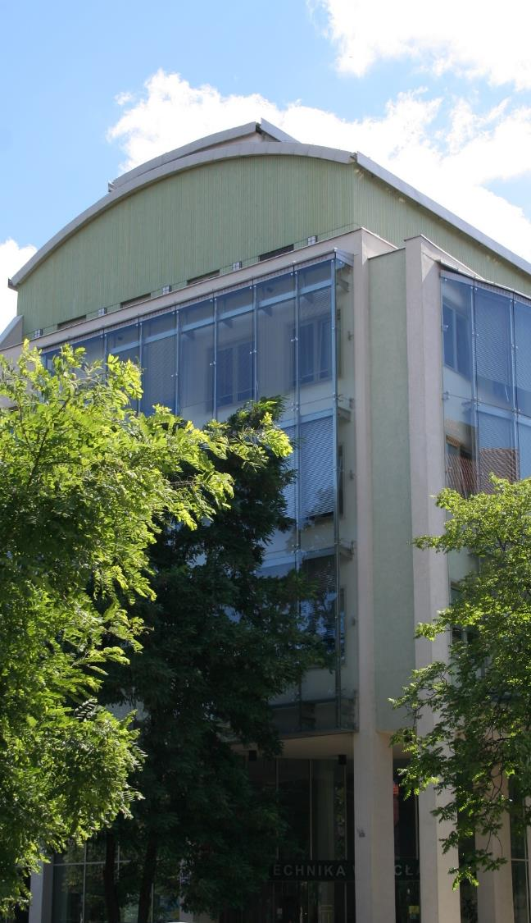
Wydział Mechaniczny
Wydział Mechaniczny
Kierunki studiów:
  Robotyka i automatyzacja procesów
  Biomechanika inżynierska
  Logistyka przemysłowa
  Mechanika i budowa maszyn (w j. polskim i angielskim)
  Mechatronika
  Transport
  Zarządzanie i inżynieria produkcji (w j. polskim i angielskim)
„Wydział Mechaniczny otwiera drzwi do realizowania swoich największych motoryzacyjnych pasji. Pięć lat studiów dobrze przygotowuje merytorycznie do podejmowania najtrudniejszych konstruktorskich wyzwań. Szeroki dostęp do nowoczesnych technologii, wsparcie kadry wykładowców i pomoc dla osób, które mają ambicje i pomysły, to jedne z czynników,
które przyczyniły się do naszego sukcesu. Do tej pory nikt nie wierzył, że można zbudować
w Polsce wyścigowy bolid! Przez pasję do sukcesu, drzwi na Wydział Mechaniczny są otwarte”.
Michał Modzelewski
absolwent Wydziału Mechanicznego PWr

Slide 22

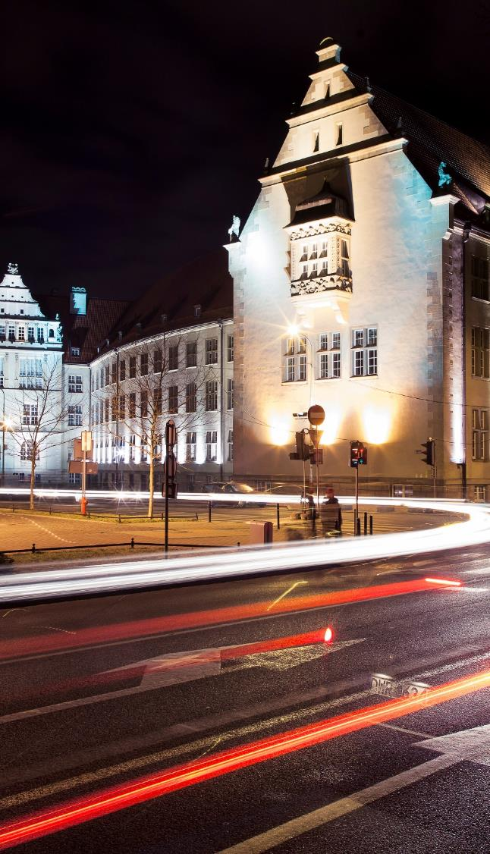
Wydział Podstawowych Problemów Techniki
Wydział Podstawowych
Problemów Techniki
Kierunki studiów:
  Medical Informatics
  Fizyka techniczna
  Optyka
  Inżynieria biomedyczna (w j. polskim i angielskim)
  Inżynieria kwantowa
„Jako student fizyki miałem możliwość uczestniczenia w badaniach nanostruktur półprzewodnikowych, takich jak kropki kwantowe, prowadzonych w nowoczesnym laboratorium, współpracującym z wieloma ośrodkami zagranicznymi.
Jednak studia na Politechnice Wrocławskiej nie tylko pozwoliły mi zdobyć
specjalistyczną wiedzę oraz poznać wielu ciekawych ludzi,
ale przede wszystkim nauczyły mnie innego sposobu myślenia
i rozwiązywania problemów, z czego najczęściej korzystam w życiu codziennym”.
dr hab. inż. Paweł Podemski
pracownik naukowy Politechniki Wrocławskiej

Slide 23
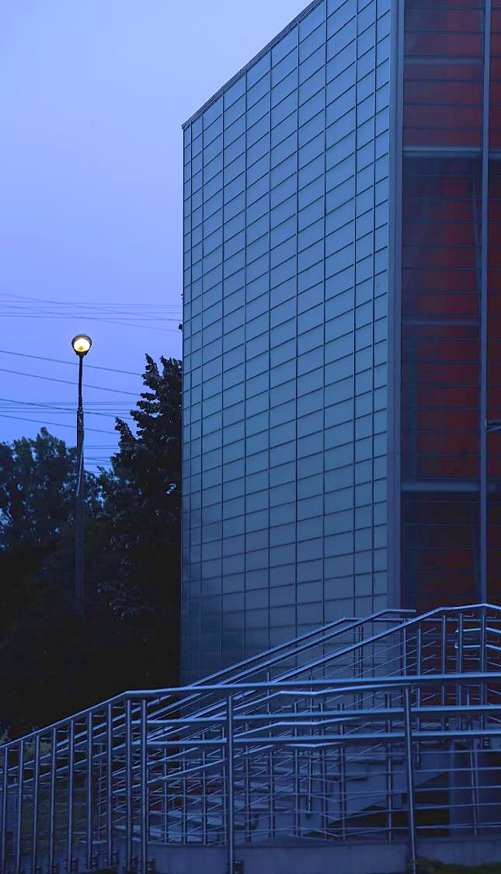

Wydział Elektroniki, Fotoniki i Mikrosystemów
Wydział Elektroniki, Fotoniki
i Mikrosystemów
Kierunki studiów:
  Automatyka i robotyka (w j. polskim i angielskim)
  Electronic and Computer Engineering
  Elektronika (w j. polskim i angielskim)
  Elektronika i fotonika
  Elektronika i telekomunikacja
  Inteligentna elektronika
  Inżynieria mikrosystemów mechatronicznych
  Elektroniczne systemy mechatroniki
„Wydział Elektroniki, Fotoniki i Mikrosystemów to nieskończenie wiele możliwości własnego rozwoju. Gwarantuje wszechstronne wykształcenie w szeroko pojętym kierunku nowoczesnej elektroniki: od czystej technologii przez konstrukcję i eksploatację aparatury elektronicznej
do elementów informatyki. Dzięki wykładowcom tak mocno zaangażowanym w swoją twórczą pracę, umiejącym rozbudzić apetyt na wiedzę, można odkryć swoje życiowe pasje.
A wszystko to w laboratoriach pełnych najnowocześniejszego sprzętu. WEMiF
to przepustka do świata nowych technologii”.
Piotr Dziubiński
absolwent Wydziału Elektroniki, Fotoniki i Mikrosystemów PWr

Slide 24

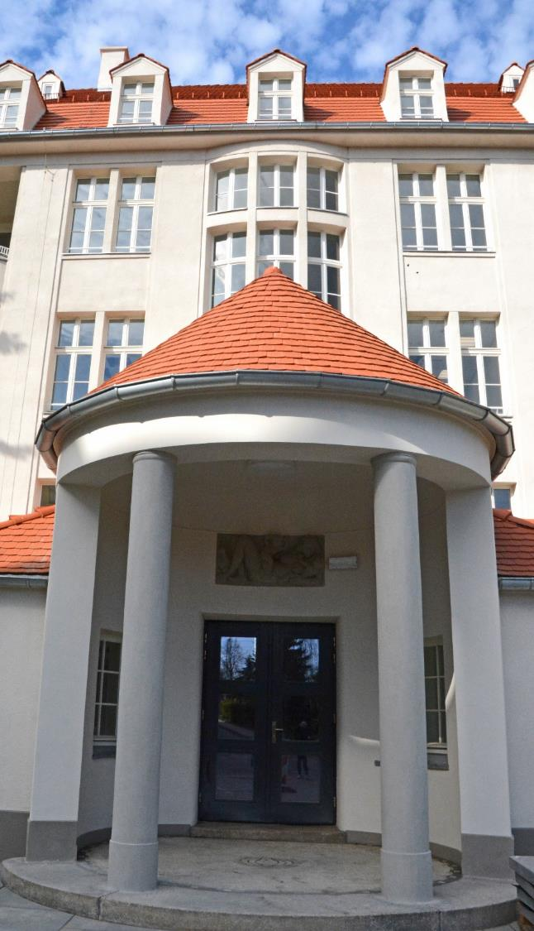
Wydział Matematyki
Wydział Matematyki
Kierunki studiów:
  Matematyka i algorytmy sztucznej inteligencji
  Matematyka stosowana
  Applied Mathematics
  Matematyka
  Matematyka i analiza danych
  Matematyka stosowana i sztuczna inteligencja
„Jeśli ktoś jest zainteresowany innowacyjnymi rozwiązaniami matematycznymi
dla przemysłu, sektora finansowego, medycyny czy biologii molekularnej,
to tu znajdzie swoje miejsce. Uniwersalne metody matematyczne
pomagają bowiem w rozwiązywaniu wielu spraw.
Za ich pomocą łatwiej będzie dostrzec zarówno strukturę problemu,
jak i jego złożoność”.
prof. dr hab. inż. Aleksander Weron
Wydział Matematyki Politechniki Wrocławskiej

Slide 25

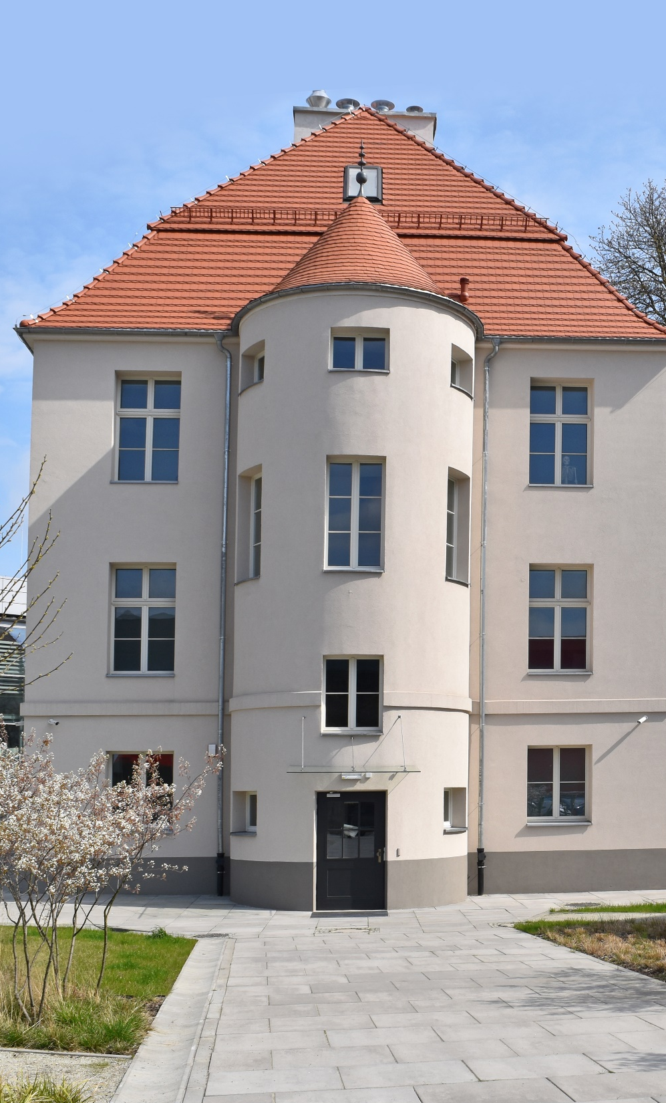
Wydział Medyczny
Wydział Medyczny
Kierunek studiów:
  Lekarski
  Elektroradiologia (nowy kierunek w roku ak. 2025/2026)
„Nowy kierunek kształcenia oferuje dodatkowe wartości dzięki wyjątkowo nowoczesnemu i interdyscyplinarnemu programowi dedykowanemu przyszłym lekarzom. Nasz program jest niezwykle wszechstronny, obejmuje nauki podstawowe na zaawansowanym poziomie, różnorodne aspekty technologii medycznych, ale przede wszystkim od pierwszych lat studiów proponujemy rozszerzony program szkolenia klinicznego w wysokospecjalistycznych szpitalach, świadczących usługi dla bardzo dużej liczby pacjentów.”
prof. dr hab. inż. lek. Halina Podbielska
Katedra Inżynierii Biomedycznej Politechniki Wrocławskiej
Wydział Podstawowych Problemów Techniki

Slide 26
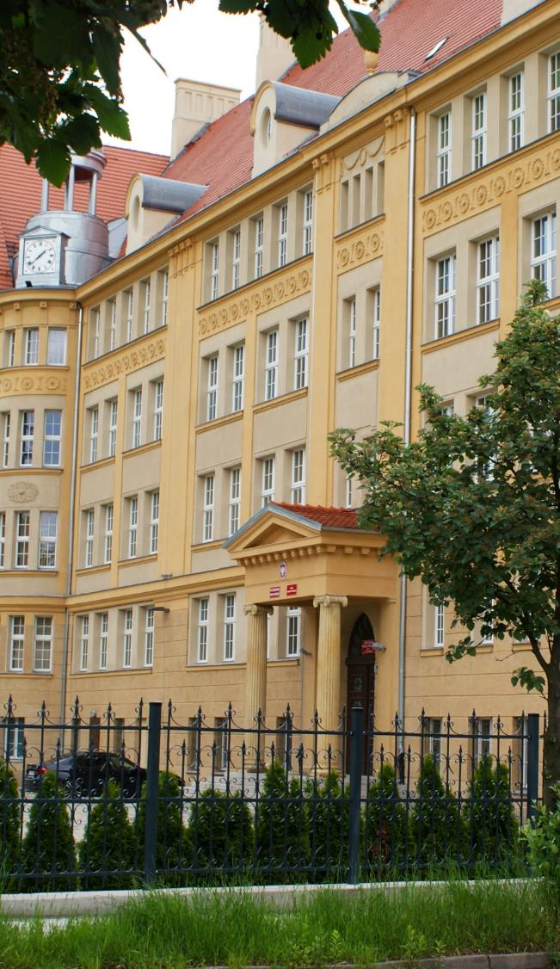

Filia Politechniki Wrocławskiej w Legnicy
Filia Politechniki Wrocławskiej
w Legnicy
Filia w Legnicy
  Mechanika i budowa maszyn i pojazdów (Wydział Mechaniczny)
  Robotyka i automatyzacja procesów (Wydział Mechaniczny)

Slide 27

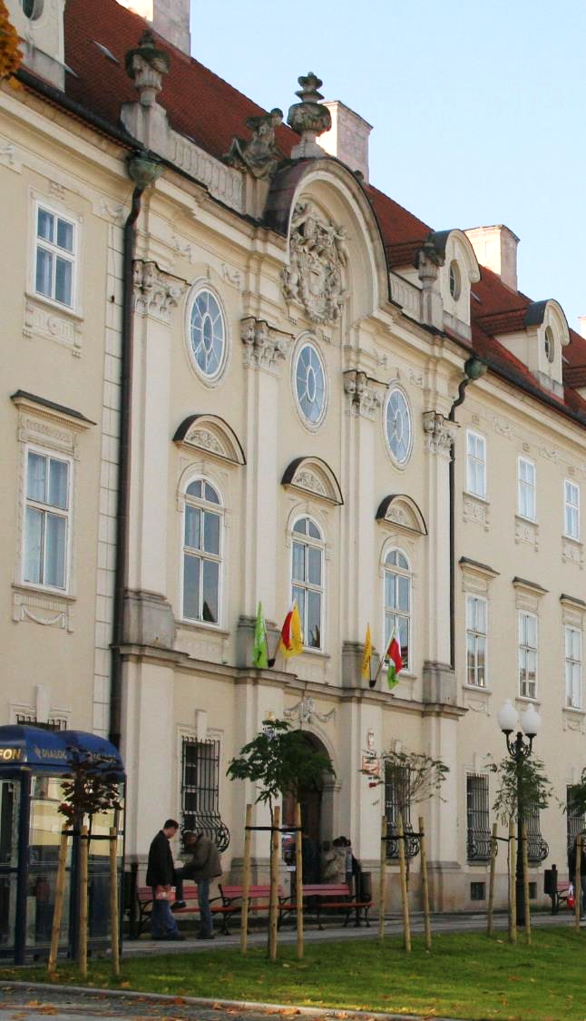
Filia Politechniki Wrocławskiej w Jeleniej Górze
Filia Politechniki Wrocławskiej
w Jeleniej Górze
Filia w Jeleniej Górze
  Informatyka techniczna (Wydział Informatyki i Telekomunikacji)

Slide 28

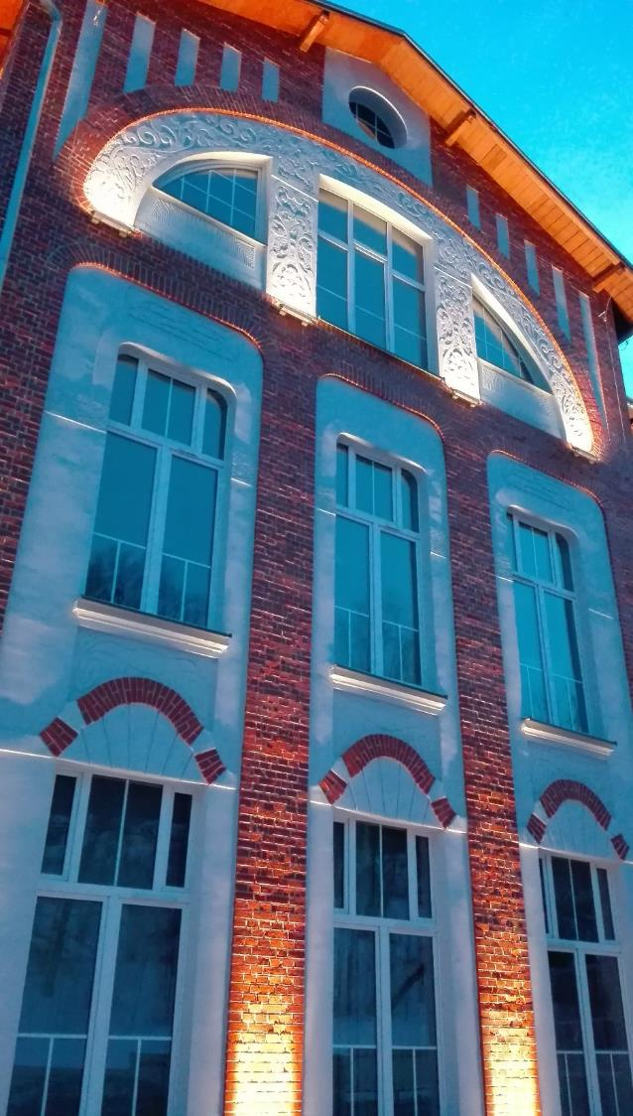
Filia Politechniki Wrocławskiej w Wałbrzychu
Filia Politechniki Wrocławskiej
w Wałbrzychu
Filia w Wałbrzychu
  Informatyka techniczna (Wydział Informatyki i Telekomunikacji)
  Zarządzanie i inżynieria produkcji (Wydział Mechaniczny)

Slide 29

Szkoła Doktorska
Szkoła Doktorska
Szkoła Doktorska Politechniki Wrocławskiej działa od 1 października 2019 r. Kandydaci mogą podjąć naukę w jednej z trzynastu dyscyplin kształcenia:
Dziedzina nauk inżynieryjno-technicznych
architektura i urbanistyka
automatyka elektronika i elektrotechnika i technologie kosmiczne
informatyka techniczna i telekomunikacja
inżynieria biomedyczna
inżynieria chemiczna
inżynieria lądowa, geodezja i transport
inżynieria mechaniczna
inżynieria środowiska, górnictwo i energetyka
inżynieria materiałowa
Dziedzina nauk ścisłych i przyrodniczych
matematyka
nauki chemiczne
nauki fizyczne
Dziedzina nauk społecznych
nauki o zarządzaniu i jakości

Slide 30

Jakość kształcenia i akredytacje
Jakość kształcenia i akredytacje
Komisja Ewaluacji Nauki (KEN) ocena dyscyplin za lata 2017-2021
Kategoria A+:
Nauki fizyczne
Nauki chemiczne
Matematyka
Inżynieria chemiczna
Kategoria A:
Architektura i urbanistyka
Automatyka, elektronika i elektrotechnika
Informatyka techniczna i telekomunikacja
Inżynieria biomedyczna
Inżynieria lądowa i transport
Inżynieria mechaniczna
Inżynieria materiałowa
Inżynieria środowiskowa, górnictwo i energetyka
Nauki o zarządzaniu i jakości
European Chemistry Thematic Network (ECTN)
Chemistry Doctorate Eurolabel Certification – Inżynieria chemiczna
Eurobachelor Certification – Chemia i analityka przemysłowa
oraz Technologia chemiczna
Euromaster Certification – Chemia oraz Technologia chemiczna
European Consortium for Mathematics in Industry
akredytacja dla studiów II stopnia na kierunku Applied Mathematics
European Accreditation of Engineering Programmes
certyfikat EUR-ACE dla studiów na kierunku Elektrotechnika
certyfikat EUR-ACE dla studiów na kierunku Budownictwo
certyfikat EUR-ACE dla studiów na kierunkach: Biotechnologia, Inżynieria chemiczna i procesowa, Technologia chemiczna
Akredytacja Studia z Przyszłością 2024
kierunek Sustainable Biomass and Bioproducts Engineering
studia podyplomowe: Tworzywa sztuczne w budowie maszyn
Stowarzyszenie Akademickich Ośrodków Nauczania Języków Obcych
Studium Języków Obcych PWr – ocena wyróżniająca
Akredytacja IES (Certyfikat łączony razem z ICI)
kierunki: Zarządzanie oraz Inżynieria zarządzania
Notes:
W 2024 roku międzynarodowy kierunek „Sustainable Biomass and Bioproducts Engineering (SBBE)” otrzymał dwa certyfikaty: „Studia z Przyszłością 2024” przyznawany najlepszym kierunkom w Polsce oraz certyfikat nadzwyczajny „Laur Europejski 2024” za wdrożenie najbardziej innowacyjnych i unikalnych rozwiązań w zakresie umiędzynarodowienia kształcenia i współpracy zagranicznej. Kierunek prowadzony jest na Wydziale Chemicznym i Wydziale Mechaniczno-Energetycznym w ramach Erasmus Mundus Joint Master Degree Program.
Studia podyplomowe „Tworzywa sztuczne w budowie maszyn” prowadzone na Wydziale Mechanicznym.
otrzymały dwa certyfikaty: „Studia z Przyszłością 2024” oraz „Progres Roku 2024”

Slide 31
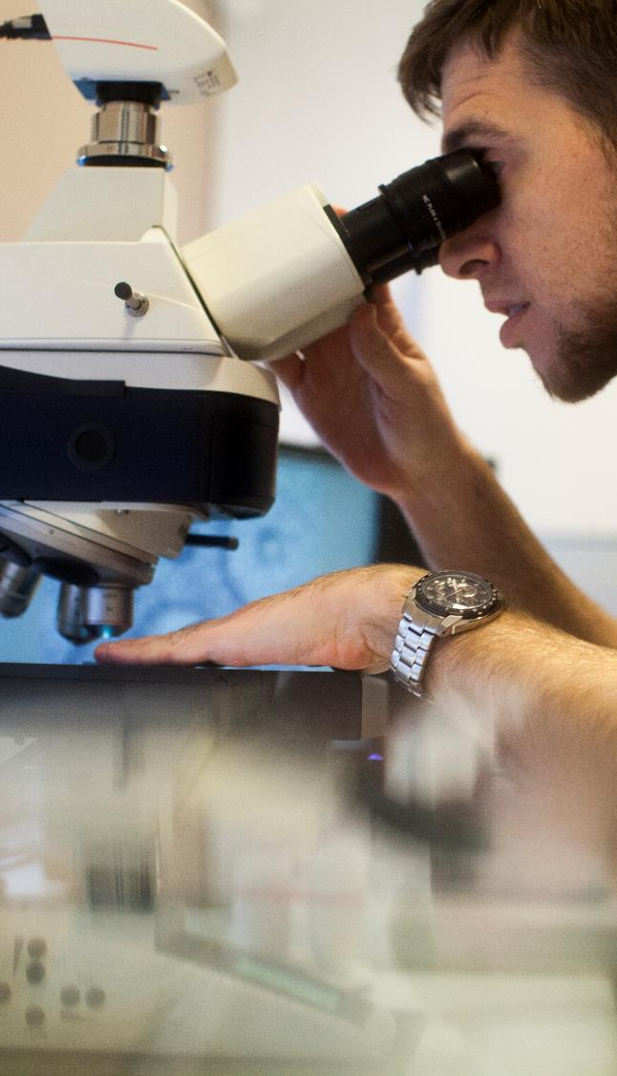

Europejska Karta Naukowca
Europejska Karta Naukowca
W 2016 r. Komisja Europejska przyznała Politechnice Wrocławskiej prestiżowe logo „HR Excellence in Research”. Nadawane jest ono instytucjom, które stosują zasady Europejskiej Karty Naukowca i Kodeksu postępowania przy rekrutacji pracowników naukowych.
Posiadanie znaku „HR Excellence in Research” jest premiowane m.in. w międzynarodowych konkursach grantowych Komisji Europejskiej, krajowych konkursach grantowych Narodowego Centrum Nauki i Narodowego Centrum Badań i Rozwoju oraz konkursach i programach finansowania nauki MNiSW.
Logo to dla uczelni także prestiż i wyróżnienie jako instytucji stwarzającej naukowcom najlepsze warunki pracy przy realizacji działalności naukowej oraz badawczo-rozwojowej zgodnie
z europejskimi standardami.

Slide 32

Współpraca międzynarodowa
Współpraca międzynarodowa

Slide 33
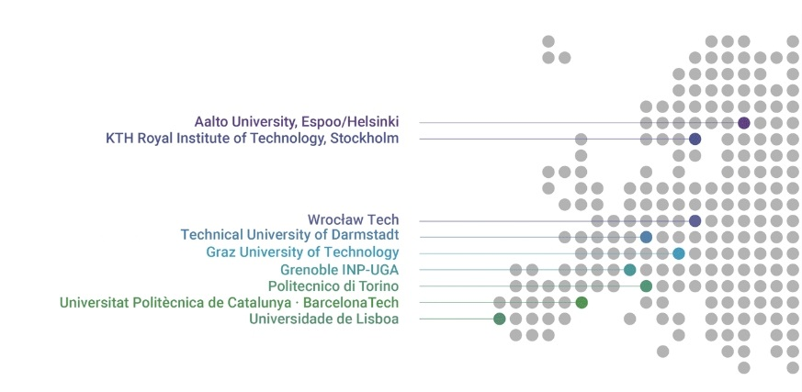

University Network for Innovation, Technology and Engineering
University Network for Innovation, Technology
and Engineering
We wrześniu 2022 r. Politechnika Wrocławska dołączyła do prestiżowej europejskiej sieci uniwersytetów. Celem tej elitarnej organizacji, zrzeszającej uczelnie z dziewięciu krajów UE, jest stworzenie modelu kształcenia odpowiadającego na wyzwania współczesnego świata.
Sieć Unite! powstała w 2019 r. dzięki inicjatywie Komisji Europejskiej, zakładającej stworzenie do 2025 r. Europejskiej Strefy Edukacyjnej. Obecnie w skład Unite! wchodzi dziewięć czołowych europejskich uczelni. Członkowskie uczelnie skupiają się na stałym doskonaleniu procesu dydaktycznego, rozwijaniu wspólnych projektów badawczych i elastycznej ścieżki studiów oraz łączeniu nauk ścisłych i przyrodniczych z obszarami humanistycznymi w procesie kształcenia studentów.
Notes:
Sieć Unite!
Uniwersytet w Grenoble (Francja),
Uniwersytet w Lizbonie (Portugalia),
Królewski Instytut Technologiczny w Sztokholmie (Szwecja),
Aalto University (Finlandia),
Uniwersytet Techniczny w Darmstadt (Niemcy),
Politechnika w Turynie (Włochy),
Uniwersytet Techniczny Katalonii - Barcelona Tech (Hiszpania),
Politechnika Wrocławska,
Uniwersytet Techniczny w Graz (Austria).

Slide 34









Aktualne umowy międzynarodowe
Aktualne umowy międzynarodowe
196 umów bilateralnych
z partnerami
z 45 krajów
29 umów
w programie
student exchange
z partnerami
z 16 krajów
ponad 14 partnerów
z 6 krajów
w programach podwójnego dyplomowania

Slide 35

Politechnika dla młodych
Politechnika dla młodych

Slide 36

Działania skierowane do młodzieży
Politechnika dla młodych
Dni Otwarte
Olimpiada Chemiczna
Dolnośląski Festiwal Nauki
Noc Politechniki
PWr Challenge
Platforma e-learningowa eportal.pwr.edu.pl
Kursy korespondencyjne
z matematyki i fizyki
dla kandydatów na studia
Akademia Młodych Odkrywców
Kurs maturalny „Matematyka”
„Gry Matematyczne i Logiczne”
Studium Talent
Robotic Arena
Kanał na YouTube: @polilabPWr
@Fizykabezzamulania_PWr

Slide 37

Aktywność studencka
Aktywność studencka
227 studenckich kół naukowych
m.in. PWR Racing Team, LEM Wrocław Motorsport, KN Robotyków KoNaR, Akademicki Klub Lotniczy, KN Solvro, KN Bio-Top, KN ALLIN, KN White Hats,
KN Sekcji Studenckiej Audio Engineering Society AES, Humanizacja Środowiska Miejskiego, PWr Solar Boat Team, KN Solvro, KN Pojazdów Niekonwencjonalnych OFF-ROAD, KN Młodzi Menedżerowie Budownictwa, KN Energy Loop, KN Project Management Group, PWr in Space, Koło Chirurgiczne PWr, Geoscience Research Group, KN Fizyków NABLA, Koło Chirurgiczne PWr, KN NANOSENS, KN Neuroinformatyki "Neuron„, CERBER - Koło Naukowe Medycyny Sądowej i Toksykologii, KN Inżynierii Materiałów i Procesów Budowlanych "NEWWAY"
30 organizacji studenckich
m.in. BEST Wrocław, IAESTE, Niezależne Stowarzyszenie Studentów,
Erasmus Student Network, Klub Speleologiczny Politechniki Wrocławskiej, Akademickie Stowarzyszenie Esportowe, Ósemka wioślarska, Koło Szachowe Giuoco Piano, TuTech, Students for Students, 4S - Soft Skills Support Squad
21 agend kultury
m.in. Dyskusyjny Klub Filmowy POLITECHNIKA, Akademicki Chór PWr,
BIG BAND, Akademicki Klub Realizatorów Filmowych FOSA, Stowarzyszenie paraArtystycznej Fotografii SpAF, Klub Studencki Bajer, Orkiestra PWr, Studencki Klub Turystyczny, Klub Kajakowy PrzeWrotka, Kameralny Chór PWr, Teatr Sztampa, Studencki Klub Tańca Towarzyskiego ISKRA
Notes:
Stan na dzień 31.10.2025

Slide 38

Nowoczesna uczelnia
Nowoczesna uczelnia
Kandydaci:
Internetowa rejestracja na studia
rekrutacja.pwr.edu.pl
oficjalny portal uczelni pwr.edu.pl
Studenci:
legitymacja elektroniczna
elektroniczny indeks
współpraca z firmami i instytucjami
w zakresie staży i praktyk
biurokarier.pwr.edu.pl
Nauczanie:
punkty ECTS
studia w językach obcych

Slide 39
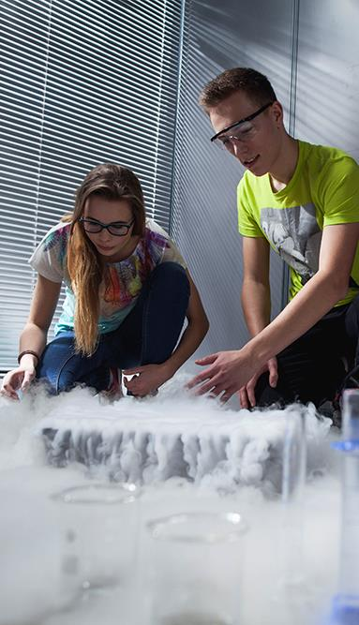

Akademickie Liceum Ogólnokształcące Politechniki Wrocławskiej
Akademickie Liceum Ogólnokształcące
Politechniki Wrocławskiej
Autorskie programy nauczania przedmiotów ścisłych
i humanistycznych
Możliwość przeprowadzania obserwacji oraz doświadczeń
w laboratoriach i specjalistycznych pracowniach Uczelni
Rozszerzony program nauczania z matematyki,
fizyki, chemii oraz informatyki
XXVII Ranking Liceów i Techników Perspektywy 2025
11. miejsce w rankingu
Liceów Ogólnokształcących w kraju
11. miejsce w rankingu Maturalnych
Liceów Ogólnokształcących w kraju
2. miejsce w rankingu Akademickich
Liceów Ogólnokształcących w kraju
2. miejsce w rankingu
Dolnośląskich Liceów Ogólnokształcących

Slide 40

Badania i innowacje
badania i innowacje

Slide 41
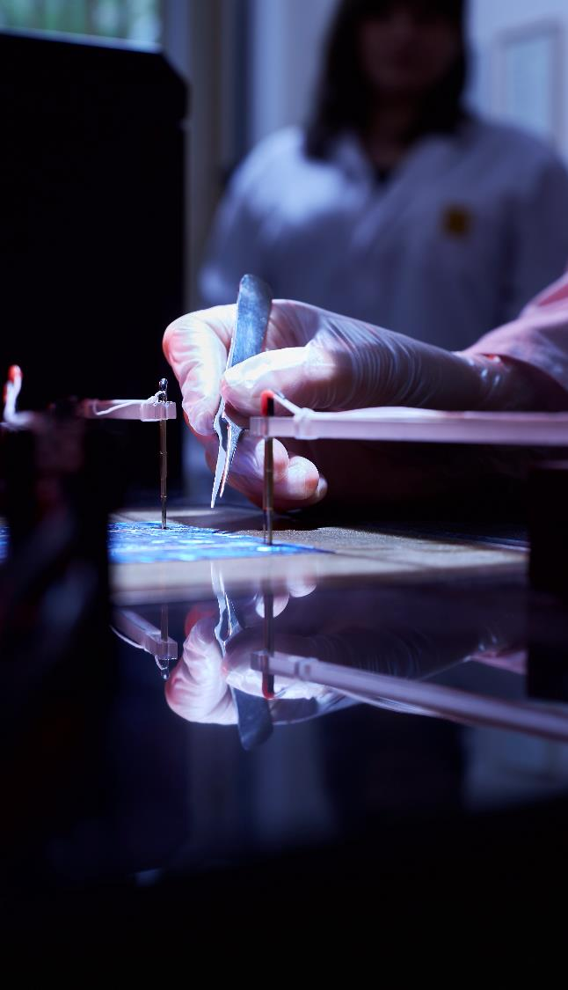
Badania naukowe
Badania naukowe
Wyniki badań naukowych
26 499 publikacji w czasopismach z Listy Filadelfijskiej
24 639 publikacji w czasopismach z Impact Factor
6 353 zgłoszeń wynalazków, w tym wzorów użytkowych
i innych praw ochronnych
2 855 uzyskanych patentów i innych praw ochronnych
65 Highly Cited Papers
Notes:
65 prac badawczych została uznanych za jedną z 1% najczęściej cytowanych prac w Web of Science 1% najczęściej cytowanych prac na świecie w Web of Science

Slide 42


Współpraca z otoczeniem
Współpraca z otoczeniem
Cele
wspólne prace badawcze wdrożeniowe w różnych branżach
rozwój nowych technologii
rozwój przedsiębiorczości akademickiej
komercjalizacja wyników badań naukowych
kształcenie i doskonalenie kadr inżynierskich dla gospodarki
współpraca w zakresie wykorzystywania zaplecza naukowego, badawczego, dydaktycznego i szkoleniowego
możliwość odbywania praktyk i staży, realizacji prac dyplomowych w przedsiębiorstwach
wspieranie karier absolwentów
przygotowanie i realizacja projektów finansowanych
z funduszy i dotacji krajowych i zagranicznych
promowanie nowoczesnych rozwiązań technologicznych

Slide 43

Politechnika Wrocławska dla biznesu
Politechnika Wrocławska dla biznesu
Politechnika Wrocławska stawia sobie za cel rozwój otaczającego ją środowiska innowacyjnej przedsiębiorczości, wspierającego wynalazczość i innowacyjność nowych przedsiębiorstw, a także transfer wiedzy i technologii do podmiotów już obecnych na rynku. Ważnym elementem są tu działające obecnie w strukturze uczelni:
Centrum Innowacji i Biznesu
Wrocławskie Centrum Transferu Technologii
Akademicki Inkubator Przedsiębiorczości.

Slide 44
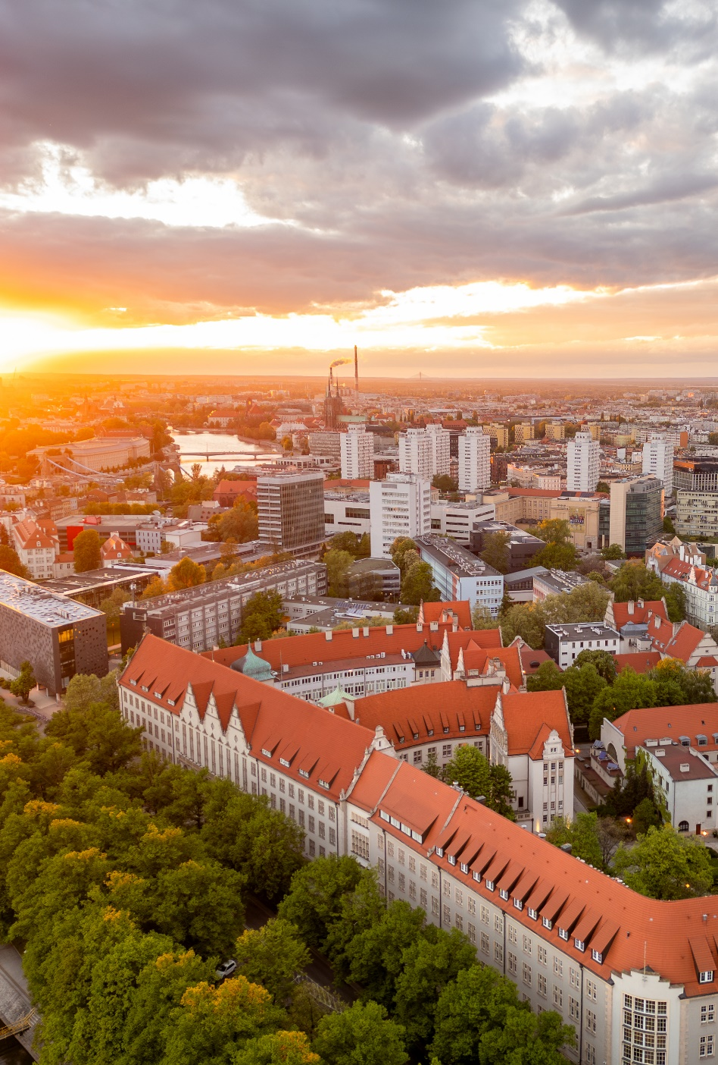




Centrum Innowacji i Biznesu
Centrum Innowacji i Biznesu
Misją Centrum Innowacji i Biznesu jest inicjowanie i wspieranie innowacyjnych przedsięwzięć dla gospodarki.
CIB łączy naukowców z różnych dziedzin w zespoły badawcze, które odpowiadają potrzebom przedsiębiorcy
Identyfikuje i monitoruje projekty naukowo-badawcze
o wysokim potencjale komercjalizacyjnym
Wspiera innowacje
Prowadzi Regionalny Ośrodek Informacji Patentowej
dla podmiotów zewnętrznych, pomagając w ochronie prawnej własności intelektualnej oraz Patent Intelligence Institute, który zajmuje się rozpoznawaniem konkurencji i tworzeniem strategii ochrony patentowej na zlecenie
Organizuje wydarzenia, konferencje i warsztaty
@Centrum Innowacji i Biznesu PWr

Slide 45
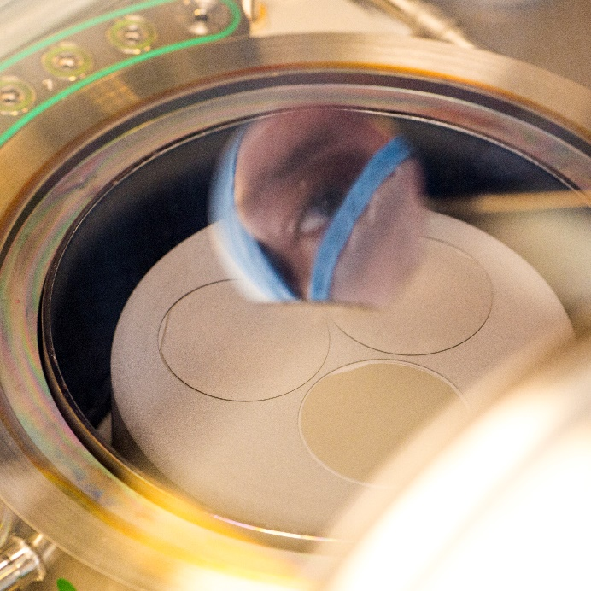


Centrum Innowacji i Biznesu Politechniki Wrocławskiej (CIB)
Centrum Innowacji i Biznesu Politechniki Wrocławskiej (CIB)
Firma zewnętrzna/
Organizacja
Otrzymanie
zapytania
biznes@pwr.edu.pl
biznes.pwr.edu.pl
Wybór właściwych zespołów badawczych/działów uczelni
Jednostki badawcze uczelni/działy uczelni
Dopełnienie formalności w imieniu przedsiębiorców i naukowców
Obsługa formalno-prawna również w zakresie ochrony własności intelektualnej i zabezpieczeń patentowych
Notes:
facebook.com/biznes.pwr
biznes.pwr.edu.pl

Slide 46
Potencjał badawczy
Potencjał badawczy
ponad 60 umów
o współpracy
NAJNOWSZE CENTRA BADAWCZE
HealthTech Synergy Hub – Centrum zaawansowanych technologii
dla medycyny
Centrum Zaufanych Systemów Informacyjnych i Telekomunikacyjnych
Centrum Innowacji Miejskich: Architektura, Inżynieria, Technologie, Mobilność
Centrum Inżynierii Materiałowej i Obróbki Plastycznej
Centrum Innowacji i Technologii Obronnych
Centrum Mikro- i Nanoelektroniki, Mikro- i Nanosystemów
oraz Mikro- i Nanoinżynierii
Centrum Zaawansowanych Technologii Surowcowych
i Energetycznych
Centrum Technologii Wodorowych i Odnawialnych Źródeł Energii
Centrum Modelowania i Analiz Statystycznych dla Medycyny
Centrum naukowe i badawczo-rozwojowe "Lotniczy Ośrodek
Badawczo-Rozwojowy"
Nowoczesna aparatura
badawcza – ponad 350 urządzeń i stanowisk badawczych
ponad 400 specjalistycznych badań, technologii ekspertyz
i szkoleń
8 laboratoriów akredytowanych

Slide 47
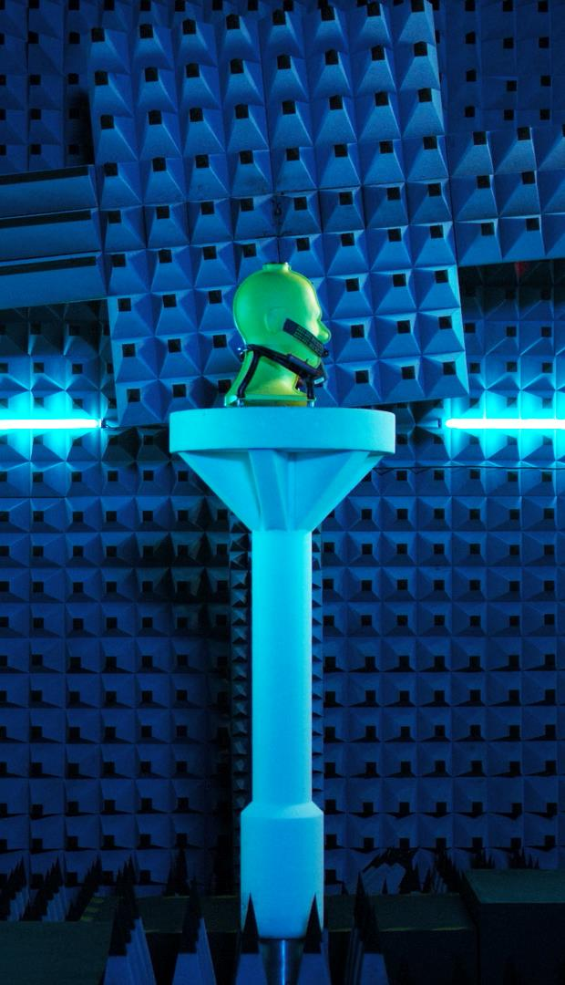
Laboratoria akredytowane
Laboratoria akredytowane
Akredytowane Laboratorium
Wzorców i Metrologii Pola Elektromagnetycznego
(laboratorium badawcze i wzorcujące), AB 361, AP 078
Akredytowane Laboratorium Badawcze Akustyki, AB 796
Akredytowane Laboratorium Transportu Taśmowego, AB 710
Akredytowane Laboratorium Bezpieczeństwa Pracy, AB 905
Akredytowane Laboratorium Badawcze
Obiektów Infrastruktury Transportowej, AB 1211
Akredytowane Laboratorium
Kompatybilności Elektromagnetycznej, AB 167
Akredytowane Laboratorium
Katedry Konstrukcji i Badań Maszyn Pojazdów, AB 659
Akredytowane Laboratorium
Chemiczne Analiz Wielopierwiastkowych, AB 696
Notes:
8 akredytowanych laboratoriów badawczych i jedno akredytowane laboratorium wzorcujące

Slide 48

Priorytetowe obszary badawcze
Priorytetowe obszary badawcze
Technologie informacyjne, nauka o danych
i sztuczna inteligencja
Innowacyjne materiały i zaawansowane technologie wytwarzania
Zrównoważone środowisko życia
Inteligentne miasta i społeczeństwo przyszłości
Technologie dla zdrowia i medycyny
Technologie ekstremalne
Badania podstawowe dla technologii i innowacji

Slide 49

Technologie informacyjne, nauka o danych i sztuczna inteligencja (1/7)
Technologie informacyjne, nauka
o danych i sztuczna inteligencja (1/7)
Obszar obejmuje m.in. informatykę, algorytmikę
i inżynierię oprogramowania, sztuczną inteligencję
i uczenie maszynowe, interakcję człowiek-komputer, metody analizy i wizualizacji danych, statystykę matematyczną, przetwarzanie języka naturalnego, klasyfikację i prognozowanie, obliczenia kwantowe, inżynierię magazynowania i transmisji danych, przetwarzanie informacji i prywatność, cyber-
-bezpieczeństwo i kryptografię, telekomunikację, sieci komputerowe i mobilne, Internet Rzeczy, cyberklonowanie i wirtualizację, rozszerzoną i wirtualną rzeczywistość, techniki multimedialne, informatykę medyczną i neuro-informatykę oraz inteligentne systemy autonomiczne.

Slide 50
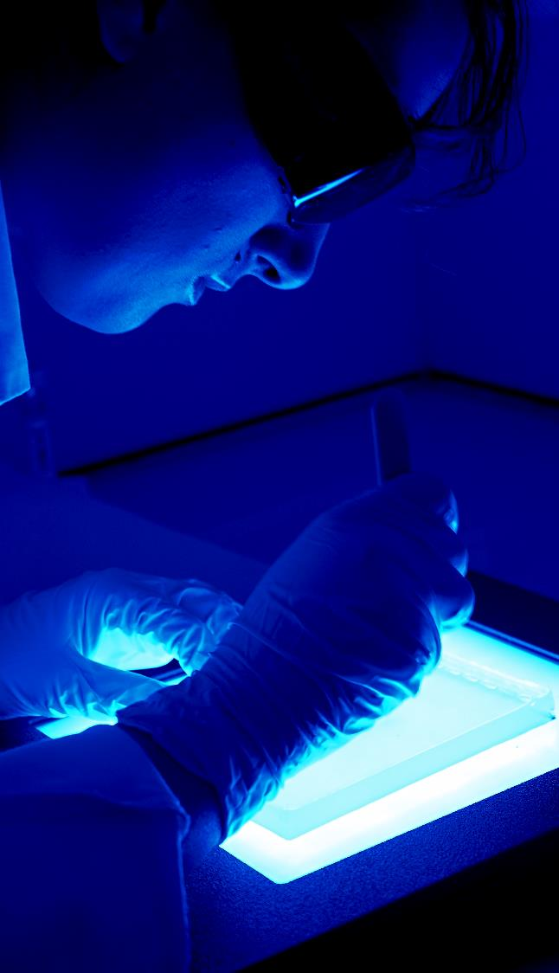
Innowacyjne materiały i zaawansowane technologie wytwarzania (2/7)
Innowacyjne materiały i zaawansowane technologie wytwarzania (2/7)
Obszar obejmuje m.in. badania podstawowe i inżynierię materiałową, Przemysł 4.0 (cyfryzację, automatyzację
i hiperautomatyzację, robotyzację i inteligentne systemy produkcji), technologie addytywne, technologie wysokiej precyzji, zielone technologie wykorzystujące odnawialną bazę surowcową i waloryzację odpadów, technologie zrównoważone i energooszczędne, wykorzystanie innowacyjnych metod i narzędzi oraz systemy kontroli.

Slide 51

Zrównoważone środowisko życia (3/7)
Zrównoważone środowisko życia (3/7)
Obszar obejmuje m.in. gospodarkę surowcami, źródła energii (energetykę konwencjonalną, odnawialną i jądrową), transformację systemu energetycznego, technologie przyjazne człowiekowi i środowisku (np. elektromobilność), ochronę klimatu oraz środowiska przyrodniczego
i kulturowego, gospodarkę wodną, identyfikację zagrożeń środowiskowych oraz reagowanie na klęski żywiołowe,
a także wszelkie aspekty zrównoważonego rozwoju, gospodarki o obiegu zamkniętym oraz społecznej akceptacji zachodzących zmian.

Slide 52

Inteligentne miasta i społeczeństwo przyszłości (4/7)
Inteligentne miasta i społeczeństwo przyszłości (4/7)
Obszar obejmuje m.in. holistyczne projektowanie i budowę przyjaznych człowiekowi budowli, osiedli i miast
z wykorzystaniem nowoczesnych technologii, zastosowanie innowacyjnych i bezpiecznych materiałów, szeroko rozumianą komunikację i mobilność – w tym inteligentne
i autonomiczne systemy transportu, projektowanie uniwersalne, zapobieganie i przeciwdziałanie wykluczeniu społecznemu, energetycznemu i cyfrowemu, badania interakcji człowieka z maszyną, a także analizę, predykcję
i zarzadzanie procesami społecznymi oraz gospodarczymi.

Slide 53
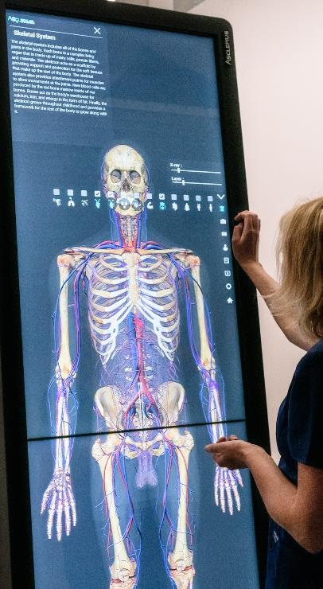
Technologie dla zdrowia i medycyny (5/7)
Technologie dla zdrowia i medycyny (5/7)
Obszar odzwierciedla postępujący proces technizacji medycyny
i coraz ściślejszy związek postępu w medycynie
z rozwojem technologii. Obejmuje interdyscyplinarne badania na pograniczu nauk o zdrowiu oraz nauk podstawowych
i technicznych, a także badania stricte medyczne.
W szczególności należą do niego takie obszary jak biochemia
i chemia biologiczna, bionika, inżynieria biomedyczna, biomechanika, materiały imitujące naturę i wspierające zdrowie, elektronika i sensoryka medyczna, bioinformatyka, analiza obrazów i dużych zbiorów danych medycznych, diagnostyka medyczna, medycyna personalizowana
i precyzyjna, technologie cyfrowe dla zdrowia i medycyny, telemedycyna, augmentacja człowieka oraz badania wpływu na zdrowie czynników środowiskowych i procesów społecznych.

Slide 54
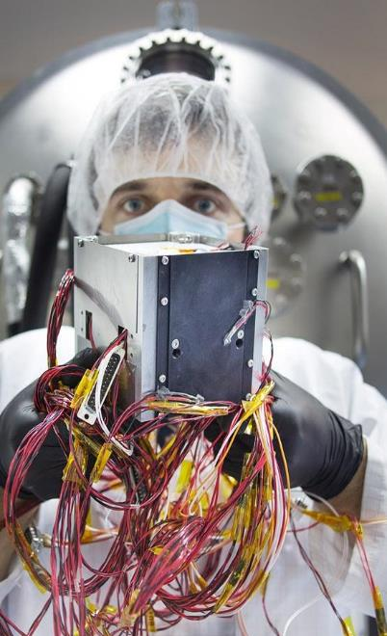
Technologie ekstremalne (6/7)
Technologie ekstremalne (6/7)
Obszar obejmuje m.in. nanotechnologię, mikroelektronikę
i fotonikę, metrologię, megakonstrukcje (wielkie budowle, maszyny, urządzenia, sieci elektroenergetyczne), technologie kwantowe, kriogeniczne, kosmiczne, morskie
i podziemne, czyli badania zjawisk o ekstremalnych skalach oraz inżynierię obiektów o ekstremalnych parametrach
lub pracujących w ekstremalnych warunkach.

Slide 55
Badania podstawowe dla technologii i innowacji (7/7)
Badania podstawowe dla technologii
i innowacji (7/7)
Obszar obejmuje badania fundamentalnych obiektów, modeli i teorii ważnych dla zrozumienia systemów złożonych – od materiałów i procesów do układów biologicznych i społecznych. Uwzględnia zastosowania koncepcji i praw uniwersalnych do analizy rzeczywistych zjawisk i wsparcia rozwoju techniki i cywilizacji oraz poprawy jakości życia człowieka i stanu środowiska naturalnego. Obejmuje w szczególności badania w zakresie nauk ścisłych i przyrodniczych (w tym matematyki, fizyki
i chemii) oraz nauk społecznych i humanistycznych

Slide 56

Akademicki Inkubator Przedsiębiorczości
Akademicki Inkubator Przedsiębiorczości
Akademicki Inkubator Przedsiębiorczości Politechniki Wrocławskiej promuje działalność biznesową w środowisku akademickim, zapewniając optymalne warunki rozwoju młodym przedsiębiorcom
i wspierając ich inicjatywy. W ciągu ostatniej dekady AIP wsparło ponad 311 firm i start-upów założonych przez pracowników, absolwentów i studentów uczelni
Absolwenci i pracownicy, którzy rozpoczęli swoją przygodę
z dużym biznesem na uczelni są także założycielami firm uznanych nie tylko w naszym kraju, ale również międzynarodowo. Dobrym przykładem jest LiveChat Software – jeden ze światowych liderów
w obszarze aplikacji typu live chat, która świadczy swoje usługi na rzecz m.in. Orange, Adobe, Samsung, Tele2, Kaspersky Lab i Air Asia.
Wspierane przez AIP przedsiębiorstwa działają w różnorodnych branżach, takich jak technologie kosmiczne, budownictwo, IT, IoT, silniki elektryczne, suplementy diety, badania nad zbiornikami wysokociśnieniowymi, modyfikacje powierzchni, cząstki nano-
-metryczne, aerogele oraz wiele innych.

Slide 57
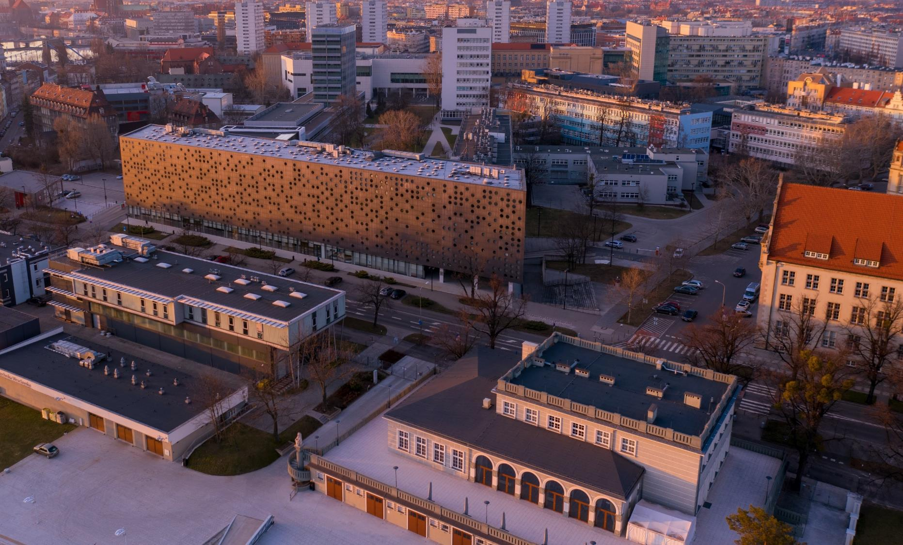
Infrastruktura
Infrastruktura

Slide 58
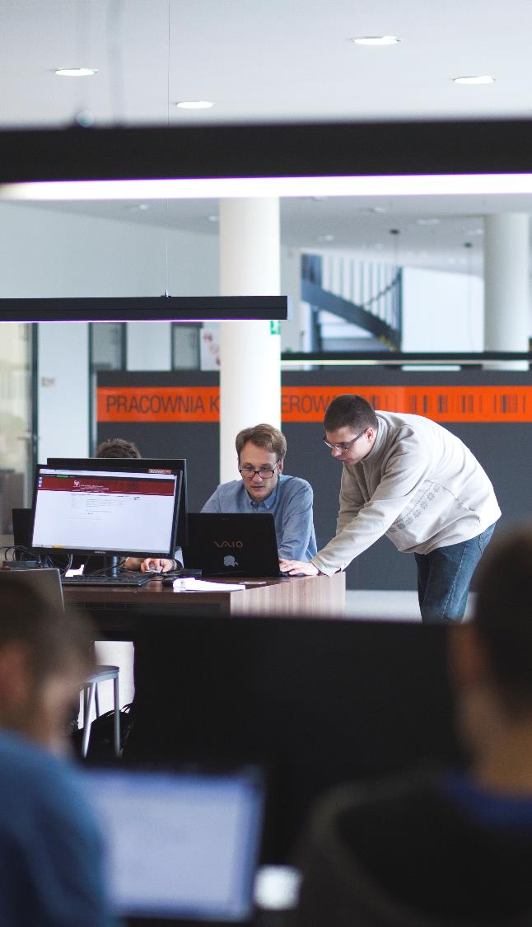
Baza naukowo-dydaktyczna
Baza naukowo-dydaktyczna
116 budynków użyteczności studenckiej
z nowoczesnymi laboratoriami, bibliotekami,
salami dydaktycznymi wyposażonymi
multimedialnie
577 laboratoriów dydaktycznych
109 laboratoriów dydaktyczno-badawczych
420 laboratoriów badawczych
464 sale i pracownie wykładowo-ćwiczeniowe
centrum sportowe
bezprzewodowy dostęp do Internetu
na terenie kampusu

Slide 59
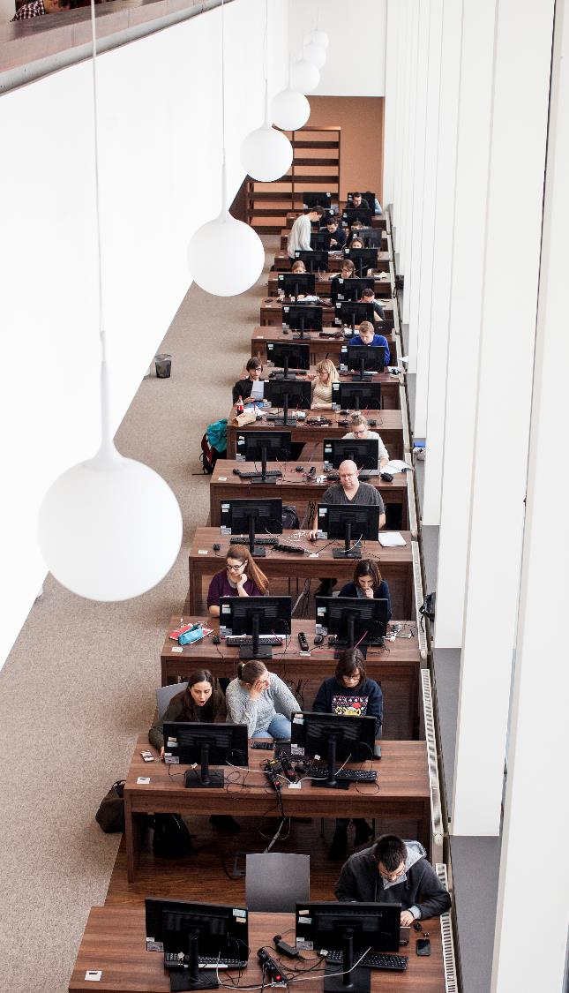
Biblioteka Politechniki Wrocławskiej
Biblioteka Politechniki Wrocławskiej
Największa i najnowocześniejsza akademicka biblioteka techniczna na Dolnym Śląsku (biblioteka.pwr.edu.pl), aktywnie współpracująca z Biblioteką Narodową, tworząc m.in. centralne katalogi biblioteczne oraz rozwijając usługi dostępu do zasobów narodowych (POLONA, Academica), kooperująca także z innymi bibliotekami naukowymi w ramach Ogólnokrajowej Sieci Bibliotecznej.
Zapewnia dostęp do bogatej oferty usług oraz zasobów tradycyjnych
i elektronicznych, w tym do ponad 4,3 mln e-książek, ponad 90 tys. e-czasopism oraz do ok. 100 baz danych – większość zasobów jest dostępna również przez usługę VPN. Wspiera promocję dorobku naukowego PWr w bazie DONA, jak również sporządza analizy bibliometryczne i naukometryczne dla pracowników
i jednostek Uczelni, w oparciu o różnorodne źródła informacji (WoS, Scopus, etc.), zapewniając stałe zasilanie baz krajowych (POLon/PBN) w informacje
o dorobku naukowym PWr na potrzeby ewaluacji.
Zapewnia możliwość korzystania z miejsc pracy indywidualnej i grupowej
w Strefie Otwartej Nauki oraz w Bibliotekach Tematycznych (Kampus Główny, Kampus Prusa, Kampus Na Grobli) - blisko 150 tys. odwiedzin rocznie.
Uczestniczy w projektach: Narodowy Program Rozwoju Czytelnictwa 2.0 na lata 2021-2025 oraz Społeczna Odpowiedzialność Nauki.
Jest liderem Konsorcjum Dolnośląskiej Biblioteki Cyfrowej (22 instytucje),
a także członkiem branżowych organizacji międzynarodowych (IFLA, IATUL).
Umożliwia publikowanie prac naukowych i dydaktycznych pracowników Uczelni w Oficynie Wydawniczej.

Slide 60
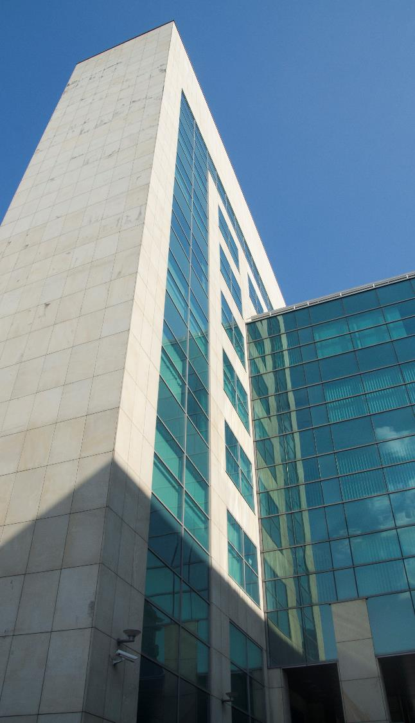
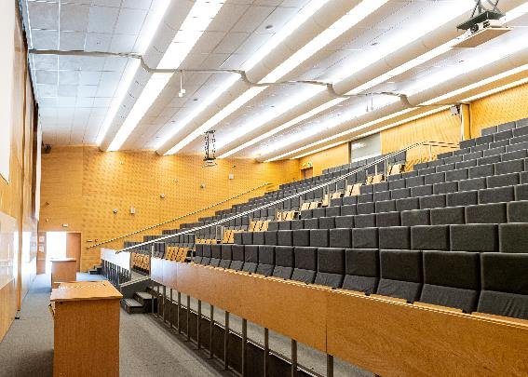
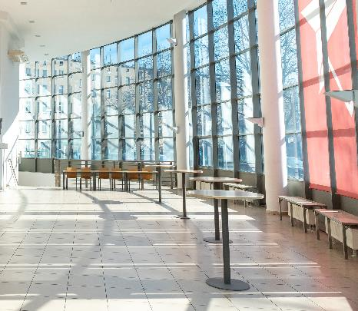
Centrum Kongresowe
Centrum Kongresowe
Sala kongresowa na 620 miejsc (jedna z największych na Dolnym Śląsku), z możliwością podziału na trzy moduły: 300 miejsc i 2x160 miejsc
3 sale seminaryjne
Profesjonalne wyposażenie, w tym system
do tłumaczeń symultanicznych
Rejestracja dźwiękowa konferencji
Internet bezprzewodowy
Zmienny system oświetlenia
Kompleks wystawienniczy
Profesjonalna obsługa wydarzeń, w tym organizacja konferencji hybrydowych.
konferencje.pwr.edu.pl

Slide 61

Strategia Politechniki Wrocławskiej 2023-2030
Strategia Politechniki Wrocławskiej
2023-2030
Misja uczelni
Badając, ucząc i współdziałając inspirujemy i wspieramy rozwój osobowości, które w oparciu o wiedzę i standardy etyczne, wykazując wrażliwość na potrzeby społeczne i globalne wyzwania, z odwagą i odpowiedzialnością kształtują przyszłość.
Wizja
Jako europejski wielodziedzinowy uniwersytet techniczny, afirmujący wolność, prawdę, ciekawość
i radość poznania, prowadzimy interdyscyplinarne kształcenie i badania na miarę oczekiwań społeczeństwa
i gospodarki.

Slide 62
Slajd końcowy. Dziękuję za uwagę
Dziękuję za uwagę
pwr.edu.pl

